Slide 1
CURSO INTERSEMESTRAL
BÚSQUEDA Y SELECCIÓN DE LA INFORMACIÓN EN LA RED

Slide 2
Qué puedes obtener
Buscar y seleccionar información relevante, necesaria y efectiva en la red, así como conocer los catálogos y bases de nueva adquisición en la UNAM.

Slide 3

¿de qué trata este curso?
Este curso sirve como una guía básica para hacer uso de una de las herramientas que nos da la UNAM: la biblioteca digital.

Slide 4

¿Dónde encuentro la biblioteca digital?
Puedes ingresar a cualquier navegador y buscar biblioteca digital UNAM. El link es el siguiente:
https://bidi.unam.mx/
Otra alternativa es ingresar a la página de la FES Aragón en la sección “Biblioteca JRH”, apartado “Servicios en Línea”, punto “Catálogos y recursos electrónicos UNAM”. N os lleva al siguiente link:
https://bibliotecas.unam.mx/index.php

Slide 5
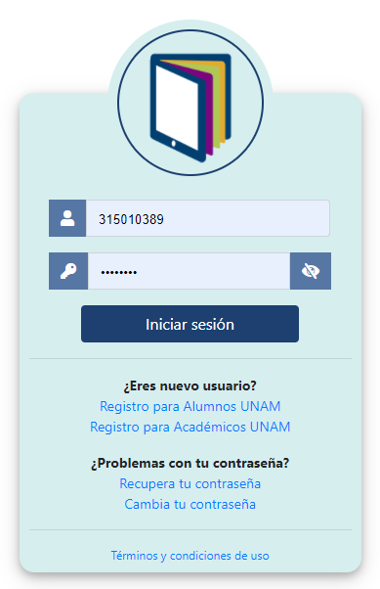
Registro
Como en cualquier página web o sistema escolarizado, es necesario registrarse, esto para obtener su cuenta de acceso remoto que le permite hacer uso de la herramienta.

Slide 6
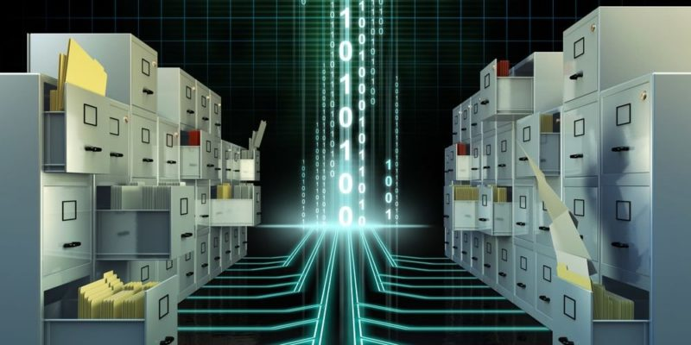
materiales
La biblioteca nos permite consultar y/o descargar los siguientes materiales:
Libros en formato PDF
Revistas
Tesis
Bases de datos
Mapas y planos

Slide 7

Bases de datos
Es importante entender como usuario que la UNAM hace uso de distintos servicios de base de datos en la nube para poner a nuestra disposición la información a consultar.
NOTAS IMPORTANTES:
Cada base de datos necesita la autenticación del usuario
Algunos materiales son exclusivos de un plantel en específico
Suele haber errores al cargar la información solicitada

Slide 8
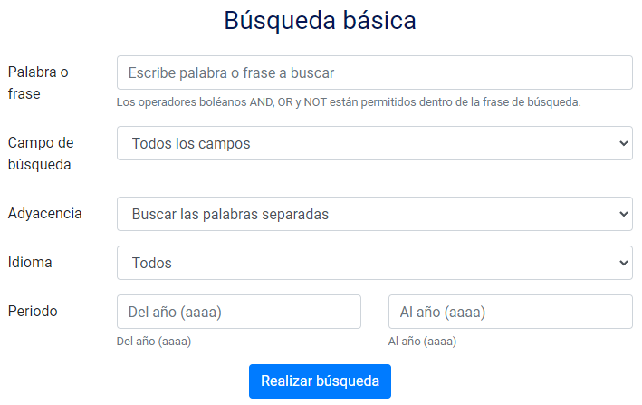
Búsqueda de información
Este curso tiene un amplio énfasis en cuestión a la herramienta de búsqueda.
Una búsqueda básica solicita lo mostrado en la imagen. Pero aparte de esto se puede hacer uso de operadores boleanos que se tocaran en las siguientes diapositivas.

Slide 9
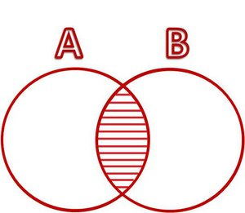
Operador “and”
Como su nombre lo indica, ayuda a hacer una búsqueda de dos o más temas relacionados. Por ejemplo si queremos buscar algo sobre Economía pero específicamente debe ser de una país tal como China, el operador AND nos sirve si colocamos “economía AND China”.
Con ello estamos diciéndole al buscador que nos muestre todo lo relacionado con la economía que hay en China.

Slide 10
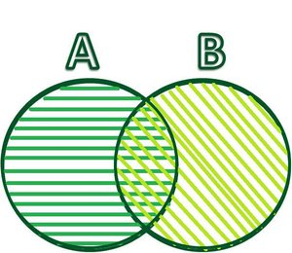
OPERADOR “OR”
A diferencia del operador anterior, este nos ayuda a elegir entre un tema u otro o en el mejor de los casos, ambos. Siguiendo con el ejemplo pasado, si queremos algo sobre economía y de alguna forma quiere saber sobre China, podemos colocar “economía OR China”.
Sería como decir que quiere resultados sobre economía o China o economía China.

Slide 11

¿se pueden usar ambos operadores en una sola búsqueda?
Claro que si, esto depende de qué tan precisa o efectiva quiere que sea su búsqueda. Todo esto son aspectos básicos e importantes para resultados más eficaces.

Slide 12

APP DE LA BIBLIOTECA
Gracias al trabajo de la universidad, la UNAM logró hacer una aplicación que nos facilita el tener que navegador por Internet y tener acceso a la información desde nuestro smartphone.
Puedes buscar la app para Android y iOS como “Bibliotecas UNAM”. Se especializa en prestamos y resellos.

Slide 13
SECCIONES IMPORTANTES
SE MUESTRAN LAS SECCIONES PRINCIPALES DENTRO DE LA BIBLIOTECA DIGITAL

Slide 14
elibrunam
Sección de libros digitales

Slide 15
¿Qué es?
Esta es una sección especializada para la búsqueda de libros digitales, en ella encontrarás un amplio catalogo de libros que la universidad se ha encargado de digitalizar en su mayoría.
NOTAS:
No todos los libros están disponibles de manera digital, es decir, solo nos dan los datos a través de su ficha bibliográfica o son exclusivos de un plantel
Para acceder a ellos, cada base de datos requiere que verifiques tus credenciales.

Slide 16
REVISTAS Y ARTÍCULOS
SECCIÓN CON VARIOS APARTADOS SEGÚN EL TEMA DE ESPECIALIZACIÓN

Slide 17
¿De qué trata esta sección?
Esta sección cuenta con 4 apartados que dependen de lo que se desea buscar y son los siguientes:
Búsqueda de revistas en general
eSERIUNAM
Artículos de Ciencias Sociales y Humanidades (CLASE)
Artículos de Ciencias Exactas y Naturales (PERIODICA).

Slide 18
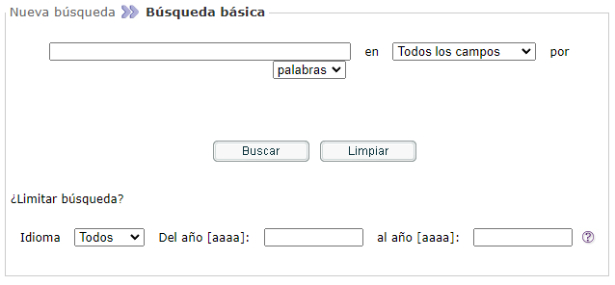
BÚSQUEDA BÁSICA
Para las revistas en general se muestra un buscador sencillo y un listado por letra y orden alfabético.
En el caso de las otras tres se muestra un buscador con los datos mostrados en la siguiente imagen.
Como se puede ver es bastante sencillo buscar revistas y artículos en esta sección.

Slide 19
ETESIUNAM
SECCIÓN ESPECIALIZADA EN TESIS

Slide 20
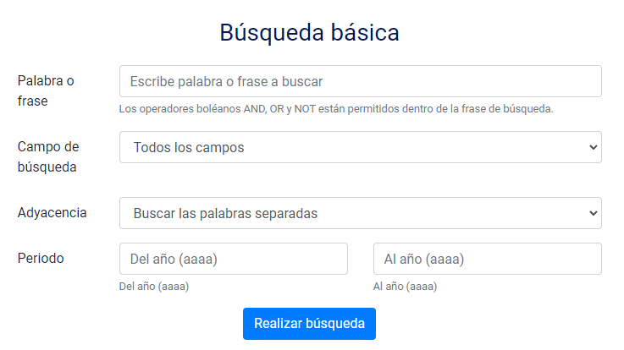
¿QUÉ PUEDO ENCONTRAR AQUÍ?
Como su nombre lo indica, esta sección se encarga de proporcional tesis de egresados registradas dentro del sistema de la universidad.
Al igual que en la sección especializada en libros (eLIBRUNAM), la búsqueda es muy similar y se puede observar en la imagen mostrada.

Slide 21
emapamex
Sección de mapas

Slide 22
¿Qué es?
Está más enfocado a carreras como ingeniería civil o arquitectura y trata de un catálogo de mapas impresos y electrónicos.
Aunque muchos son planos, también se cuenta con mapas geográficos antiguos de distintos lugares.

Slide 23
FONDO ANTIGUO
SECCIÓN DE MATERIALES DE SIGLOS PASADOS

Slide 24
DATOS GENERALES
Dentro de esta sección se encuentran materiales que datan desde 1700.
Entre los materiales que podemos encontrar están:
Libros
Impresos sueltos
Folletería mexicana
Propiedad artística y literaria

Slide 25

conclusiones
Comentarios finales

Slide 26
¿QUÉ PODEMOS DECIR DE ESTE CURSO?
En tiempos de pandemia y clases en línea creo que un curso como estos es una buena herramienta para buscar información a través de los recursos proporcionados por la universidad.
A pesar de que tiene ciertos detalles con las bases de datos, existe un amplio catalogo de materiales.
El curso funge como una guía básica para adentrarse a la plataforma, sin embargo, se tiene que entrar en materia para realmente comprender cómo es que funciona la biblioteca digital.

Slide 27
GRACIAS POR SU ATENCIÓN
CURSOS PROFOCAP

